Slide 1
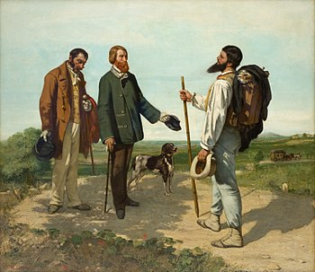
Социален реализъм
Позитивизъм

Slide 2
Културата на позитивизма
Свързва се с цялостна преориентация към едно изключително материалистическо възприемане на света. Човекът се възприема като биологично животно и се разглежда през призмата на биологията, стоково-паричните отношения, икономиката и т.н. Актуалният тип изкуство, който се утвърждава, е реализмът.

Slide 3
Понятието реализъм има няколко смисъла: 1. художествено направление; 2. творчески метод и характерен тип стил
Още в Античността изкуството се разбира като наподобяване, отражение на реалността. Аристотел въвежда в своята „Поетика“ понятието „мимезис“, което озн. подражание. Терминът се прилага в драмите на старогръцките трагици. През Средновековието също има текстове, които възпроизвеждат действителността правдоподобно.
Най-напред терминът се използва в живописта (1826) за картините на Гюстав Курбе (1819-1877) и художниците, които отхвърлят идеализацията. Свързва се с разбирането за правдоподобност, обективност.

Slide 4
Методът на социалния реализъм
Като творчески метод реализмът се разбира като стремеж за художествено представяне на действителността по принципите на приликата и правдоподобието.
В литературата реализъм означава „вярно изобразяване на живота“ и 4съзнателна тенденция на изкуството да наподобява реалността“

Slide 5
Предпоставки за появата на реализма
Времето на т.нар. Реставрация (1814-1830) във Франция – период, в който монархията е възстановена и на престола се възкачва крал Луи XVIII
Избухването на Юлската революция от 1830, която е насочена срещу монархията и утвърждаването на т.нар. Юлска монархия (1830-1848)
Опит да се утвърди републиканска форма на управление, чийто неуспех води до обществени разочарования

Slide 6
Светоглед и идеи
Философското направление позитивизъм
Връзка с модерните науки
Истината е постижима единствено чрез работата на опита, правотата на твърденията се доказва чрез емпирични доказателства;
Огюст Конт (1798-1857) – очертава параметрите на това направление и създава социологията;
Въображението е подчинено на наблюдението, а предположението – на доказателството;
Модерните науки влияят върху литературата – особено идеите за еволюцията на Дарвин, учението на Огюст Конт, Иполит Тен и др.

Slide 7
Същност на реализма
Противопоставя се на Романтизма;
За начало можем да посочим 30-те години на 19.век, когато във Франция се появяват романите на Стендал и Балзак;
Обективност при пресъздаването на действителността;
Творецът се обръща навън към реалния свят;
Изкуството се изравнява с науката;
Човекът е продукт на своята социална среда- произход, родно място, възпитание, професия определят поведението на човека

Slide 8
Същност на реализма
За да разбере човешкия характер, писателят реалист се интересува от политическия живот, от икономическите тенденции, от обществените нрави;
Търси пълната съвкупност от фактори и влияния, които определят човешката личност;
Водещ жанр става романът с голям брой персонажи, представящи различни социални слоеве;
Отказ от идеализация на живота – често пародират натруфената образност на романтизма;
Авторът трябва да използва наблюдателността си, а не въображението;
Сюжетите се заимстват от всекидневния живот – героите са от социалните низини

Slide 9
Реализмът в литературата
Типизация – основен похват, представят се социални типове, носят обобщени характеристики, Балзак ги приравнява на отделни зоологически видове.
Детайлност и предметност – много описания, с детайли и битови подробности, особена роля заемат описанията на предметите, които заобикалят героите.
Психологизъм – изисква се психологическа достоверност, проследява се как героят се адаптира към средата или се сблъсква с нея.
Отстраняване на разказвача – максимално обективно представяне на действителността, повествователят „се скрива“ и дава превес на героите, Флобер е първият, който се отказва от коментари и оценки.

Slide 10
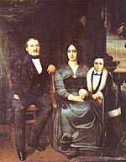
Натурализъм
Крайно проявление на реалистичния метод на изображение, който се появява във Франция и се свързва с Емил Зола;
Свързва се с експерименталната физиология и със създаването на романи, в които се изследват клиническите проявления на човешките недъзи.

Slide 11
Реализмът в Европа и Америка
Държава | Особености на направлението | Представители и произведения
Франция | Започва през 30-те години на 19.век, развива се успоредно с Романтизма. Балзак предлага новото течение да се нарече „художествен еклектизъм“. Манифестна е статията на Зола „Експерименталния роман“; направлението се нарича още „натурализъм“. Използва се още името „социален реализъм“ и най-напред се свързва с Балзак и Флобер. | Виктор Юго – „Клетниците“; Стендал – „Червено и черно“; Балзак – „Дядо Горио“, „Човешка комедия“; Зола – „Терез Ракен“, „Жерминал“, „Пари“; Мопасан – „Бел Ами“; Флобер – „Мадам Бовари“.

Slide 12
Реализмът в Англия
Държава | Особености | Представители и произведения
Англия | Протича в същите времеви отрязъци. Представя широка картина на човешкия бит. Изобличава лицемерието, снобизма, грандоманията и пошлостта. Интересно явление в романистиката са творбите на сестрите Бронте (общо 7 романа, успешно филмирани). | Чарлз Дикенс – „Дейвид Копърфийлд“, „Студеният дом“; Уилям Текери – „Панаир на суетата“; Ан, Емили и Шарлот Бронте – „Брулени хълмове“, „Джейн Еър“ и др.

Slide 13
Реализъм в Германия
Държава | Особености | Представители
Германия | Следва философията на поява в другите европейски страни. За разлика от френската школа романтическите настроения отсъстват. Характеризира се с могъщо фабулиране, запомнящи се образи; силна психологическа обрисовка. | Томас Ман – „Вълшебната планина“, „Д-р Фаустус“.

Slide 14
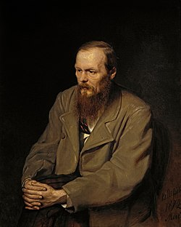
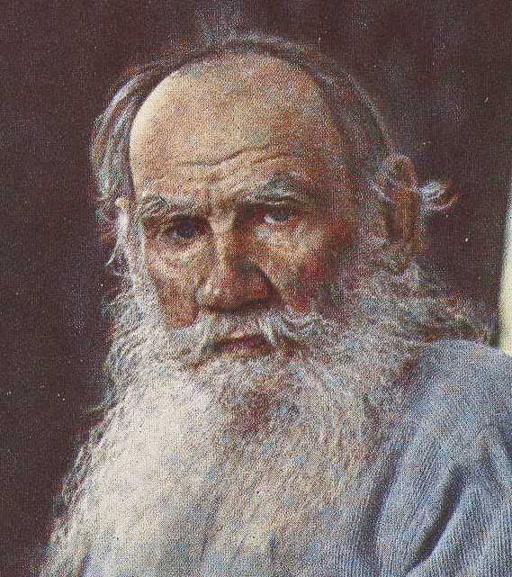
Реализъм в Русия
Реализмът съжителства с Романтизма.
Осмиват се преобърнатите ценности, мракобесната система.
Появяват се мотивите за малкия човек, смазан от системата; той е невидим, излишен.
Християнските ценности се възприемат не като опора на човека, а като необратимост на страданието.
Гогол – „Шинел“, „Мъртви души“, „Ревизор“
Достоевски – „Идиот“, „Братя Карамазови“
Лев Толстой – „Ана Каренина“, „Война и мир“ и др.

Slide 15
Реализъм в Америка
Носи същите белези и основания за появата си, но се характеризира с епични, психологически и фентъзи белези, сюжетите са от историята на националното обособяване на младата държава.
Марк Твен – „Приключенията на Том Сойер“ , „Приключенията на Хъкълбери Фин“
Скот Фицжералд – „Великият Гетсби“

